Slide 1
The MICROBIOME
…The hottest area in
Biomedicine…
Eric Topol MD
Medscape Editor in chief
Junio 21 2016
X. Páez. Facultad Medicina. ULA 2019

Slide 2
Introducción
Microbiota y Salud/Enfermedad
Prevención y Terapéutica
Conclusiones
I
II
III
IV
X. Páez. Facultad Medicina. ULA 2019

Slide 3
Introducción
A. Definiciones, proyectos y características microbiota
B. Microbioma Intestinal
Microbiota Intestinal y Salud/Enfermedad
A. Mecanismos en Salud y Enfermedad
B. Microbioma Intestinal y Enf. asociadas
Prevención y Terapéutica
A. General
B. Novedades en algunas enfermedades
Conclusiones
I
II
III
IV
X. Páez. Facultad Medicina. ULA 2019

Slide 4
II
Microbiota y Salud/Enfermedad
A. Mecanismos en Salud y Enfermedad
A1. Desarrollo de Inmunidad
Inflamación
A2. Comunicación entre microbios y con
hospedero
Dieta y salud-enfermedad
B. Microbiota Intestinal y Enf. asociadas
X. Páez. Facultad Medicina. ULA 2019

Slide 5
¿Qué es el microbioma humano?
¿De dónde procede el microbioma?
¿Qué tan grande es?
¿Dónde está localizado?
¿Es igual el microbioma en todos los individuos?
¿Cambia el microbioma a lo largo de la vida?
¿Cuál es la relación entre Microbioma,
Salud y Enfermedad?
¿Cómo podemos cuidar a nuestros socios
microbianos?
Human Microbiome FAQ
American Academy of Microbiology. 2013
X. Páez. Facultad Medicina. ULA 2019

Slide 6
¿Cuál es la relación entre
Microbioma,
Salud y Enfermedad?
X. Páez. Facultad Medicina. ULA 2019

Slide 7
IIA
Mecanismos
Salud y
Enfermedad
Microbiota Intestinal- Enfermedad
El microbiota intestinal es hospedero-específico y variable
Pérdida de su diversidad tiene impacto negativo en la salud
Conservación de funciones microbianas claves es más importante que su diversidad
JR: Marchesi. The Gut Microbiota and Host Health. A New Clinical Frontier. Gut. 2016;65:330-339
X. Páez. Facultad Medicina. ULA 2019

Slide 8
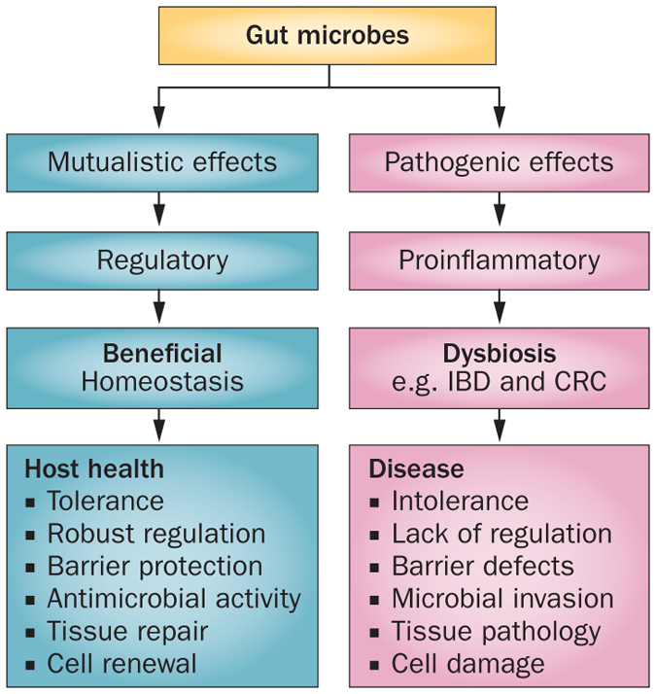
MICROBIOTA
INTESTINAL
SALUD
ENFERMEDAD
Efectos mutualistas
Efectos patogénicos
Reguladores
Proinflamatorios
IBD: Enf. Inflamatoria Intestinal
CRC: Cáncer colonorectal
Homeostasis
beneficiosa
Disbiosis
Ejs: IBD y CRC
Salud Hospedero
Tolerancia
Regulación robusta
Barrera protección
Actividad antimicrobiana
Reparación de tejido
Renovación celular
Enfermedad
Intolerancia
Carencia Regulación
Defectos Barrera Invasión microbiana
Patología tisular
Daño celular
SR. Konstantinov, EJ. Kuipers, MP. Peppelenbosch. Functional genomic analyses of the gut microbiota for CRC screening.Nature Reviews Gastroenterology & Hepatology 2013;10: 741–745.
X. Páez. Facultad Medicina. ULA 2019

Slide 9
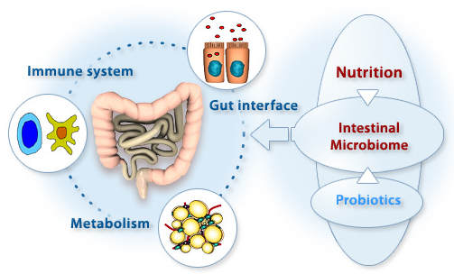
IIA
Mecanismos
Salud y
Enfermedad
Microbiota, Inmunidad y Dieta
S. Inmune
Nutrición
Interfase
Intestino
Microbiota
intestinal
Probióticos
Metabolismo
X. Páez. Facultad Medicina. ULA 2019

Slide 10
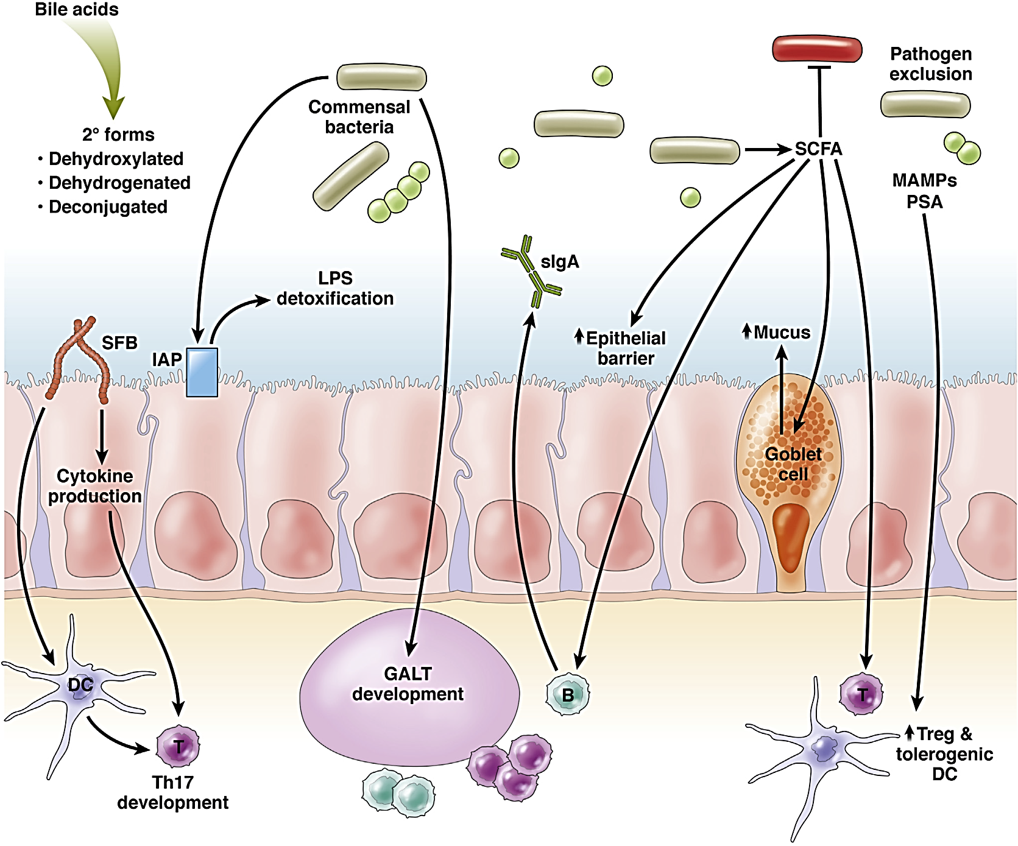
IIA2
Efectos Microbiota sobre el Hospedero
Bacterias
comensales
Exclusión
patógenos
Ac. biliares
1b.
4.
Secundarios
Deshidroxilados
Deshidrogenados
Desconjugados
3.
SCFAs
1b.
Señalización
Patrón mol. asoc.
a microbios MAMP
y Polisacárido A PSA
Bact.
Segment.
Filament.
SFB
IgAsec
2.
Fosfatasa
inmune
intestinal
IAP
Detoxifica
LPS
Barrera
Epit.
Moco
Producción
CK
Desarrollo
Tej. Linfoide
asociado a
intestino GALT
1a.
Aumento
c.D tolerogénica
y c.Treg
Desarrollo
c.Th17
CL. Ohland , C. Jobin. Microbial Activities and Intestinal Homeostasis: A Delicate Balance Between Health and Disease. Cell Mol Gastroenterol Hepatol 2015;1:28–40
X. Páez. Facultad Medicina. ULA 2019

Slide 11
IIA2
Efectos Microbiota sobre el Hospedero
Mec. Salud y
Enfermedad
Comunic. con hospedero
1.Induce Tolerancia Inmune a bacterias comensales
a. Directamente: vía señalización PSA y MAMP
b. Indirectamente: por producción de SCFA y
potencialmente por la expresión de fosfatasa inmune
intestinal (IAP) que detoxifica liposacáridos (LPS)
luminales.
SCFA también induce IgA y secreción de moco en
la luz, promueve integridad de la barrera intestinal
y evita colonización de patógenos.
2. SFB promueven Desarrollo Inmune de c.Th17 a
través de producción de CK epitelial y presentación de
antígenos por las c.Ds
3. La comunidad como un todo se requiere para desarrollo
apropiado del tej. linf. asociado a intestino (GALT).
4. Participa en la formación de ac. biliares secundarios.
CL. Ohland , C. Jobin. Microbial Activities and Intestinal Homeostasis: A Delicate Balance Between Health and Disease.
Cell Mol Gastroenterol Hepatol 2015;1:28–40
X. Páez. Facultad Medicina. ULA 2019

Slide 12
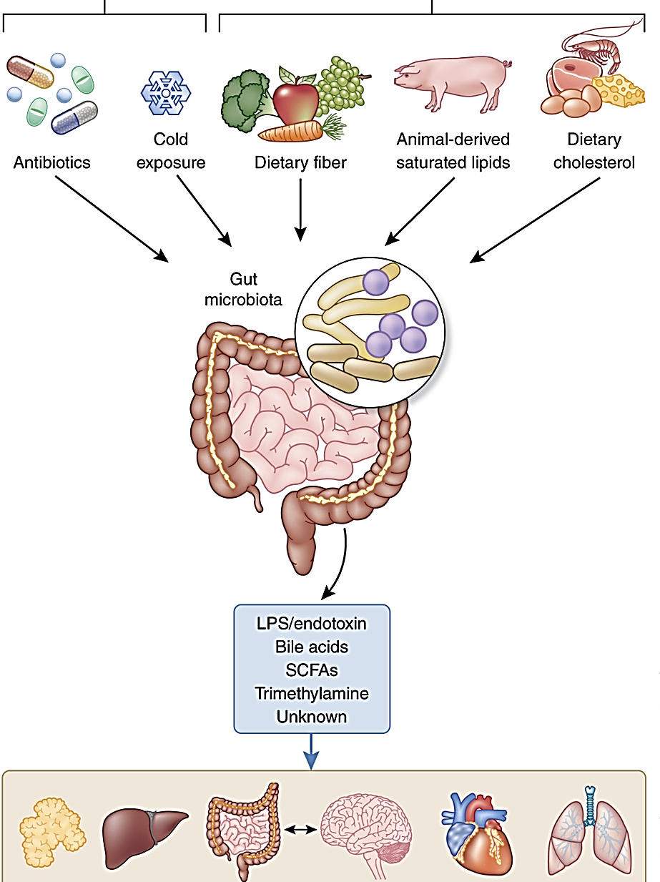
Señales ambientales
Dieta
Factores que afectan la composición
del microbiota
Exposición
al frío
Fibra de
la dieta
Grasas saturadas
animales
Colesterol
de la dieta
Antibióticos
IIA2
Microbiota
intestinal
Mec. Salud y
Enfermedad
Comunicación
con hospedero
El microbiota intestinal convierte señales ambientales y moléculas de la dieta en metabolitos señales para comunicarse con el hospedero.
LPS/endotoxina
Ac. Biliares
SFCA
Trimetilamina
Desconocidos
BO. Schroeder, F. Bäckhed. Signals from the gut microbiota to distant organs in physiology and disease. Nature Medicine 2016; 22: 1079–1089
T. Adiposo Hígado Intestino Cerebro S. CV. Pulmones
X. Páez. Facultad Medicina. ULA 2019

Slide 13
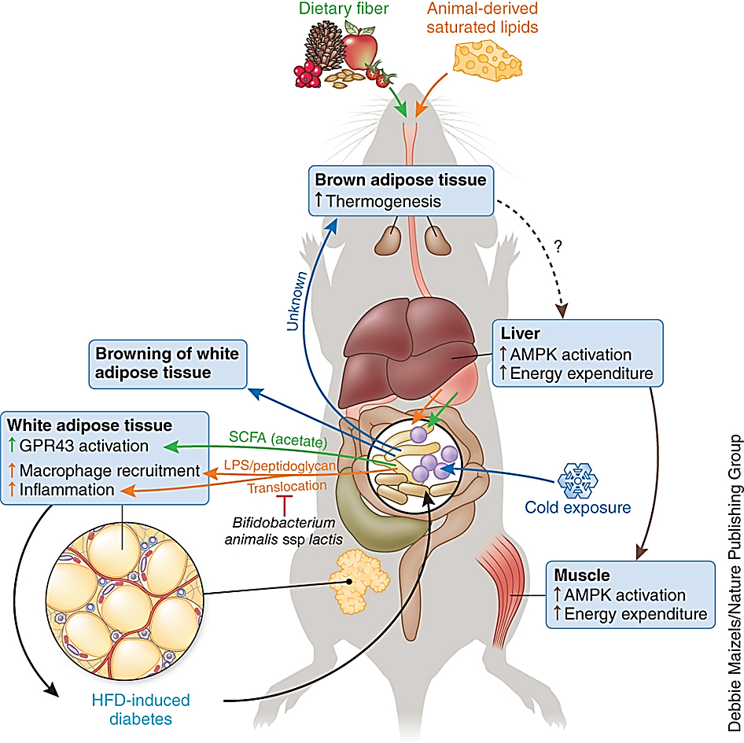
IIA2
2. Fibra de
dieta
1. Grasa saturada
animal
Mec. Salud y
Enfermedad
Comunicación
con hospedero
Microbiota se comunica con el Tejido Adiposo del hospedero
T. Adiposo Marrón BAT
Aumenta Termogénesis
BAT: tej. Adiposo marrón
WAT: tej. Adiposo blanco
AMPK: PK activada por AMP
T. Adiposo Blanco WAT
Marronización
Hígado
Aumenta act. AMPK
Aumenta gasto energía
T. Adiposo Blanco
Aumenta activación GPR43
Aumenta reclut. macróf.
Aumenta inflamación
3. Exposición
al frío
Músculo
Aumenta act. AMPK
Aumenta gasto energía
Diabetes II inducida
por dieta alta grasa
BO. Schroeder, F. Bäckhed. Signals from the gut microbiota to distant organs in physiology and disease. Nature Medicine 2016; 22: 1079–1089
X. Páez. Facultad Medicina. ULA 2019

Slide 14
IIA2
Mec. Salud y Enfermedad
Comunicación con hospedero
Microbiota se comunica con Tej. Adiposo del hospedero
Grasas animales
Promueven aumento de translocación de bact. Gram - y endotoxina bact. y peptidoglicano a la circulación, resultando en inflamación CD14 y NOD1 dependiente de WAT, que contribuye al desarrollo de diabetes tipo 2.
El efecto puede prevenirse por Bifidobacterium animalis ssp. lactis.
2. Fibra de dieta
Es fermentada por bacterias colónicas generando SCFA como acetato, que señala al hospedero vía receptor GPR43
3. Exposición al frío
Altera composición microbiana llevando a marronización de WAT y a activación de BAT. La termogénesis aumentada afecta función de hígado y músculo a través de la activación de AMPK llevando a gasto de energía aumentado.
BO. Schroeder, F. Bäckhed. Signals from the gut microbiota to distant organs in physiology and disease.
Nature Medicine 2016; 22: 1079–1089
X. Páez. Facultad Medicina. ULA 2019

Slide 15
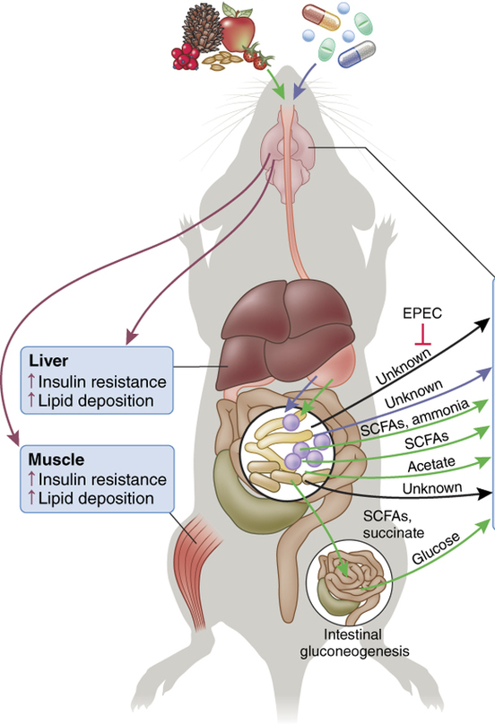
IIA2
Fibra de
dieta
Antibióticos
Mecanismos
Salud y Enf.
Comunicación con hospedero
Microbiota se comunica con el Cerebro a través del eje intestino-cerebro.
Cerebro
Disminuye resp estrés
Disminuye BDNF
Disminuye cels T IL17γδ
Disminuye daño isquémico
Aumenta espectro autismo ?
Aumenta BHE
Aumenta SN parasimpático
Aumenta Ghrelin
Aumenta síntesis triptófano
Aumenta señalización neural
aferente periportal
Hígado Aumenta:
Resistencia insulina
Depósito lípidos
Músculo Aumenta:
Resistencia insulina
Depósito lípidos
Gluconeogénesis
intestinal
EPEC: E. coli enteropatogénica
BO. Schroeder, F. Bäckhed. Signals from the gut microbiota to distant organs in physiology and disease. Nature Medicine 2016; 22: 1079–1089
X. Páez. Facultad Medicina. ULA 2019

Slide 16
IIA2
Mec. Salud y Enf.
Comunicación con hospedero
Comunicación con Cerebro
del hospedero
Fibra de dieta es fermentada por bacterias colónicas a SCFA y succionato.
Aumento de SCFAs y además amoníaco fueron observados en niños con espectro autista.
SCFAs aprietan la BHE, acetato activa el parasimpático, llevando a aumento de secreción de Ghrelina, a resistencia a insulina y a depósito de lípido en hígado y músculo.
Butirato y propionato así como succinato activan gluconeogenesis intestinal, lo que lleva a mejoría metabólica central vía circuitos neurales intestino-cerebro.
Microbiota también modula síntesis de triptofano en el cerebro, probablemente de manera dependiente a través de una triptofano hidroxilasa 2 (TPH2).
BO. Schroeder, F. Bäckhed. Signals from the gut microbiota to distant organs in physiology and disease. Nature Medicine 2016; 22: 1079–1089
X. Páez. Facultad Medicina. ULA 2019

Slide 17
IIA2
Mec. Salud y Enf.
Comunicación con hospedero
Comunicación con Cerebro del Hospedero
Ratones libres de gérmenes (GF), tienen aumento de respuesta al estrés y aumento de expresión BDNF en comparación con ratones GF colonizados. En ratones GF colonizados con E. coli enteropatogénica (EPEC) la respuesta al estrés se agrava por mecanismo desconocido.
Tratamiento antibiótico altera la composición del microbiota lo que reduce el reclutamiento de c. T IL-17+γδ a las meninges reduciendo el daño isquémico cerebral.
BO. Schroeder, F. Bäckhed. Signals from the gut microbiota to distant organs in physiology and disease. Nature Medicine 2016; 22: 1079–1089
X. Páez. Facultad Medicina. ULA 2019

Slide 18
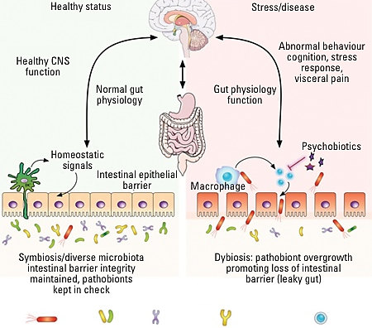
IIA2
Salud
Estrés /enfermedad
Comunicación con Cerebro del Hospedero
Microbiota
Salud/ Enf
Endocrinología microbiana
Conducta cognitiva
anormal
Respuesta estrés
Dolor visceral
SNC sano
Fisiología
intestinal
normal
Fisiología
intestinal
alterada
Microbiología microbiana:
Estudio de habilidad de microorganismos de producir y reconocer neuroquímicos que se originan dentro de ellos o dentro del hospedero.
Así representa la intersección de campos de Microbiología y Neurobiología.
Eje
intestino-
cerebro
Señales
homeostáticas
Psicobióticos
TEJIDO
Barrera
epitelial
TEJIDO
Macrófago
LUZ
LUZ
Simbiosis
Microbiota Diverso; Integridad Barrera; Patobiontes mantenidos
a raya
Disbiosis:
Sobrecrecimiento patobiontes que promueven pérdida barrera intestinal
(intestino leaky)
M. Lyte. Microbial Endocrinology and the Microbiota Gut-Brain Axis En: M. Lyte and J.F. Cryan (eds.), Microbial Endocrinology: The Microbiota-Gut-Brain Axis in Health and Disease, Advances in Experimental Medicine and Biology 817, DOI 10.1007/978-1-4939-0897-4_1, © Springer New York 2014.
Patobiontes
Simbiontes
Ac grasos
cad corta
NT
CK proinflamatorias
M.G. Gareau. The microbiota-gut-brain axis and cognitive function.http://www.nutraceuticalbusinessreview.com/technical/article_page/Addressing_stress_and_anxiety_with_probiotics/103853
X. Páez. Facultad Medicina. ULA 2019

Slide 19
IIA2
Salud
Estrés /enfermedad
Microbiota
Salud/ Enf
Endocrinología microbiana
Conducta cognitiva
anormal
Respuesta estrés
Dolor visceral
SNC sano
Fisiología
intestinal
normal
Fisiología
intestinal
alterada
Señales
homeostáticas
Psicobióticos
TEJIDO
Barrera
epitelial
TEJIDO
Macrófago
LUZ
LUZ
Simbiosis
Microbiota Diverso; Integridad Barrera; Patobiontes mantenidos
a raya
Disbiosis:
Sobrecrecimiento patobiontes que promueven pérdida barrera intestinal
(intestino leaky)
Patobiontes
Simbiontes
Ac grasos
cad corta
NT
CK proinflamatorias
M.G. Gareau. The microbiota-gut-brain axis and cognitive function.http://www.nutraceuticalbusinessreview.com/technical/article_page/Addressing_stress_and_anxiety_with_probiotics/103853
X. Páez. Facultad Medicina. ULA 2019

Slide 20
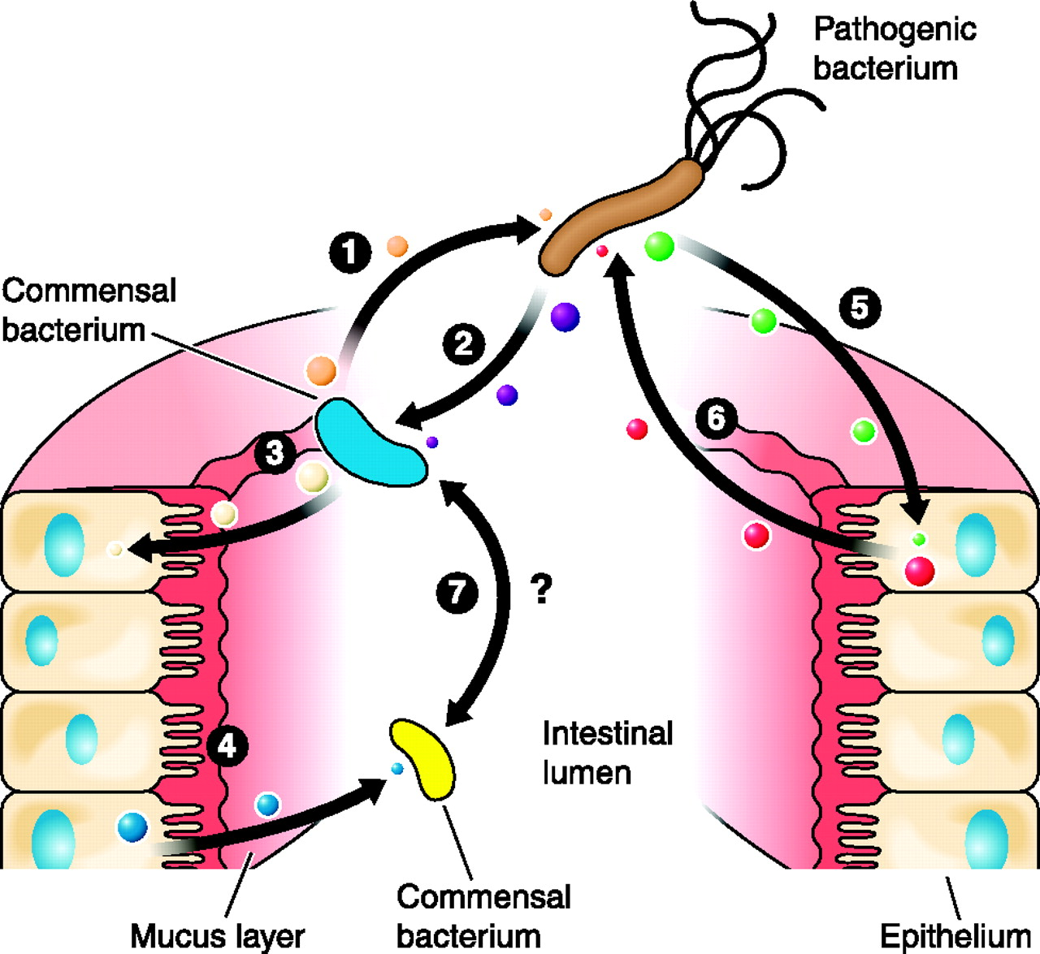
Comunicación Microbiota, Hospedero y Patógenos
IIA2
Mec. Salud y Enf.
Comunicación con
hospedero y otros
microbios
Bacteria
patógena
EPEC
EPEC: E. coli
enteropatogénica
AI3: autoinductor 3
AI3
Bacteria
comensal
lactonas acyl-homoserina
AI3
NE
Fucosilación
Luz
Intestinal
NE
Capa
de moco
Bacteria
comensal
Epitelio
Hospedero
I. Sekirov, SL. Russell, LCM. Antunes, BB Finlay. Gut Microbiota in Health and Disease. Physiol Rev 2010; 90: 859–904.
X. Páez. Facultad Medicina. ULA 2019

Slide 21
IIA2
Comunicación entre el microbiota intestinal, el hospedero y los patógenos entrantes
Moléculas producidas por el microbiota pueden tener efectos sobre patógenos. Ej., Autoinductor 3 (AI-3) producido por microbiota puede activar virulencia de E. coli enterohemorrágica (EHEC).
Patógenos pueden producir moléculas de señalización que pueden afectar el microbiota. AI-3 producido por patógenos puede afectar expresión genética de comensal.
Señales producidas por comensales pueden afectar células del hospedero. Ej., B. thetaiotaomicron puede producir una señal difusible que induce fucosilación de la superficie del epitelio del hospedero (adición de fucosa azúcar, especie de glicosilación, importante en cáncer).
Moléculas producidas por el hospedero pueden afectar comensales. NE producida por el hospedero puede impactar la composición del comunidad entérica microbiana.
I. Sekirov, SL. Russell, LCM. Antunes, BB Finlay. Gut Microbiota in Health and Disease. Physiol Rev 2010; 90: 859–904.
X. Páez. Facultad Medicina. ULA 2019

Slide 22
IIA2
Comunicación entre el microbiota intestinal, el hospedero y los patógenos entrantes
Patógenos pueden producir moléculas que pueden ser sentidas por el hospedero. Ej., lactonas acyl-homoserina bacterianas (importantes en quorum sensing) tienen actividades inmunomoduladoras.
Células del hospedero pueden producir moléculas sentidas por patógenos. Ej., EHEC detecta E y NE del hospedero.
Diferentes especies de comensales pueden interactuar unos con otros. Ej., colonización de ratones con B. thetaitaomicron y M. smithii causó aumento de densidad bacteriana cuando se compare con colonización por cada especie por separado.
La (?) indica que no se conoce actualmente si estas interacciones son de naturaleza puramente metabólica o son a través de la producción de moléculas señalizadoras bona fides (moleculas de señalización retrógrada como de organelos al núcleo).
I. Sekirov, SL. Russell, LCM. Antunes, BB Finlay. Gut Microbiota in Health and Disease. Physiol Rev 2010; 90: 859–904.
X. Páez. Facultad Medicina. ULA 2019

Slide 23
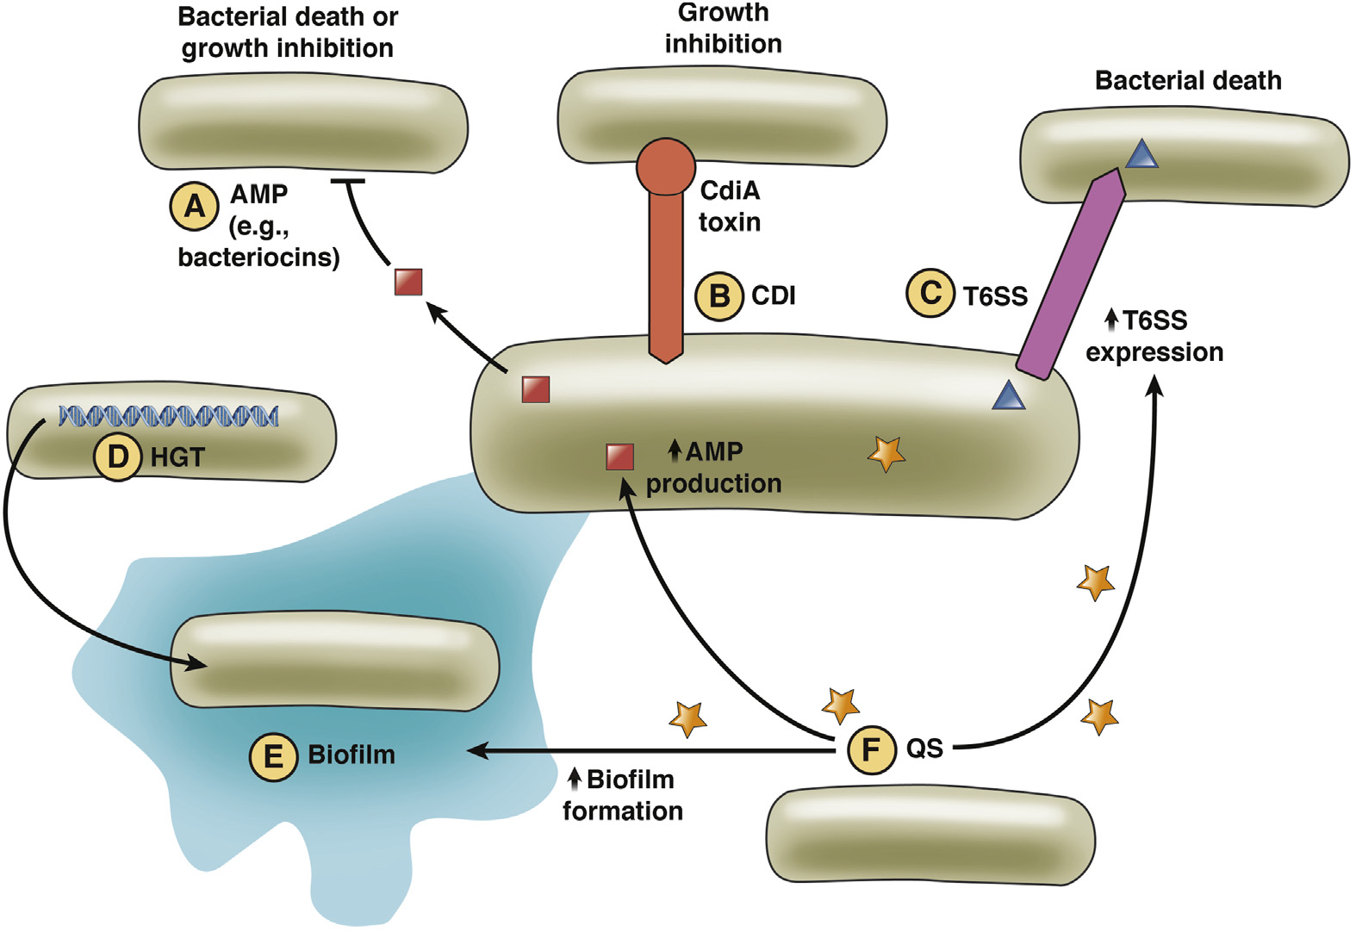
IIA2
Comunicación entre bacterias
Muerte bacteriana o
Inhibición del crecimiento
Inhibición del crecimiento
Muerte bacteriana
Métodos
combativos
A
Inhibición
Crec.
contacto
depend.
Sist. Secreción tipo 6
Inyecta toxinas
B
C
Producción
péptidos
antimicrobiales
D
Toxina T6SS
Transferencia
horizontal
Genes HGT
AMP: Péptidos
antimicrobiales
Molécul.
señalización
Quorum Sensing
Métodos
cooperativos
E
Aumento
Formación
Biofilm
F
Biofilm
Quorum
sensing
CL. Ohland , C. Jobin. Microbial Activities and Intestinal Homeostasis: A Delicate Balance Between Health and Disease. Cell Mol Gastroenterol Hepatol 2015;1:28–40 http://dx.doi.org/10.1016/j.jcmgh.2014.11.004
X. Páez. Facultad Medicina. ULA 2019

Slide 24
IIA2
Mec. Salud y
Enfermedad
Comunicación entre bacterias
Comunicación entre bacterias
Péptidos antimicrobianos (AMP) típicamente
liberados después de lisis celular matan o
inhiben crecimiento de microbios alrededor.
(B) Sistemas de inhibición del crecimiento
contacto dependientes (CDI) que entregan el
terminal C tóxico (CdiA) dentro del citoplasma
de c. blanco después de contacto.
(C) Sistema de secreción tipo 6 (T6SS)
forzosamente inyecta toxinas dentro de la
bacteria atacante.
Interacción por métodos combativos (A–C)
CL. Ohland , C. Jobin. Microbial Activities and Intestinal Homeostasis: A Delicate Balance Between Health and Disease. Cell Mol Gastroenterol Hepatol 2015;1:28–40 http://dx.doi.org/10.1016/j.jcmgh.2014.11.004
X. Páez. Facultad Medicina. ULA 2019

Slide 25
IIA2
Mec. Salud y
Enfermedad
Comunicación entre bacterias
Comunicación entre bacterias
Incrementan sobrevida de microbios similares en su vecindad con:
(D) Transferencia horizontal de genes (HGT)
Formación de un biofilm protector
(F) Quorum sensing (QS) permite a la bacteria
hablar y coordinar conducta grupal. Ha sido
implicado en la expresión de T6SS, producción
de péptidos antimicrobiales y formación de
biofilm.
Interacción por métodos cooperativos
(D-F)
CL. Ohland , C. Jobin. Microbial Activities and Intestinal Homeostasis: A Delicate Balance Between Health and Disease. Cell Mol Gastroenterol Hepatol 2015;1:28–40 http://dx.doi.org/10.1016/j.jcmgh.2014.11.004
X. Páez. Facultad Medicina. ULA 2017

Slide 26
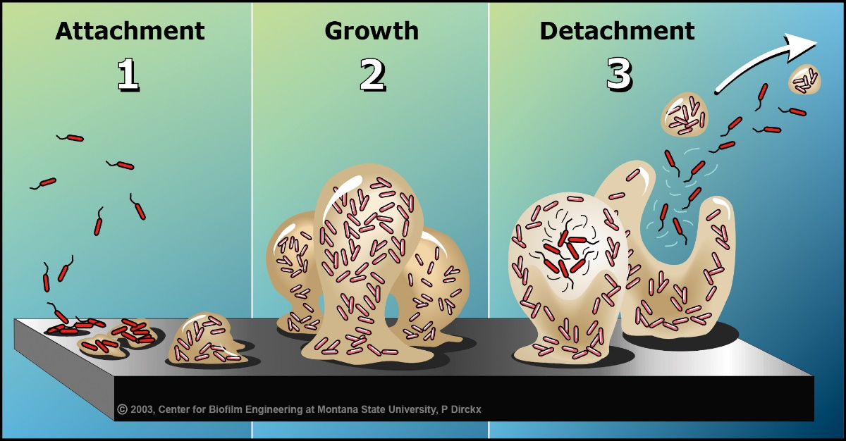
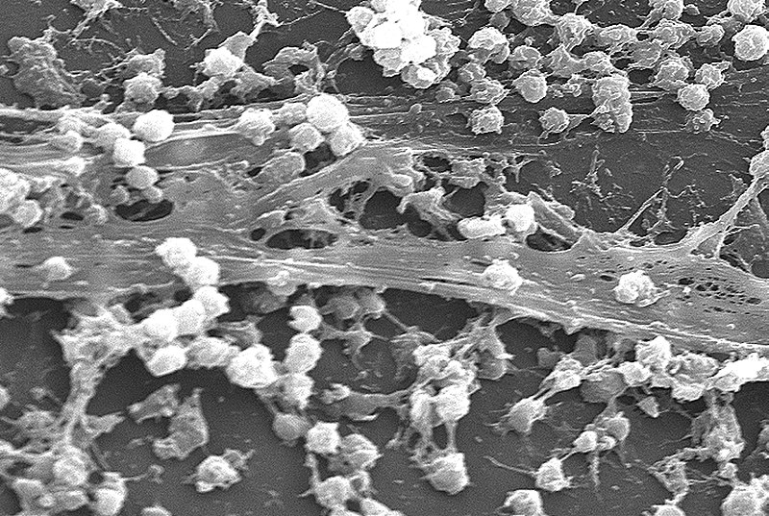
IIA2
Mec. Salud y
Enfermedad
Comunicación entre bacterias
Comunicación
entre bacterias
Adhesión
Crecimiento
Separación
Biofilms y Quorum sensing
Biofilms
Comunidades de microorganismos que se pegan unos a otros y a superficies.
Consisten de células y de matríz extracelular producida por las células.
http://www.biofilm.montana.edu/biofilm-basics/what_are_biofilms.html
https://www.nature.com/subjects/biofilms
X. Páez. Facultad Medicina. ULA 2019
https://en.wikipedia.org/wiki/Biofilm

Slide 27
IIA2
Mec. Salud y
Enfermedad
Comunicación entre bacterias
Comunicación
entre bacterias
Biofilms y Quorum sensing
Biofilm
Las bacterias cambian de estado de flotación libre (como de plankton) donde funcionan como individuos a estado sésil donde funcionan como comunidades.
Comunidades no planktónicas están embebidas en matrices poliméricas extracelulares pegajosas autoproducidas que permite que se adhieran unos a otros, a superficies e interfases.
La función de c. sésiles es radicalmente diferente de c. planktónicas respecto a resistencia, virulencia y quorum sensing.
W. De Vos. Microbial biofilms and the human intestinal microbiome. NPJ Biofilms Microbiomes 2015;1:15005
X. Páez. Facultad Medicina. ULA 2019

Slide 28
IIA2
Mec. Salud y
Enfermedad
Comunicación entre bacterias
Comunicación
entre bacterias
Biofilms y Quorum sensing
Quorum sensing (QS)
Es una forma de comunicación celular.
Las células producen y excretan sustancias, llamadas autoinductores, que sirven de señal química para inducir la expresión genética colectiva en respuesta a la densidad de población .
Este fenómeno es el responsable de que un conjunto de células independientes, bajo la generación de señales extracelulares, desarrolle comportamientos sociales coordinados.
Estudios en intestino humano han dado poca atención a la organización espacial de comunidades microbianas en luz, comida o mucosa.
W. De Vos. Microbial biofilms and the human intestinal microbiome.
NPJ Biofilms Microbiomes 2015;1:15005
X. Páez. Facultad Medicina. ULA 2019

Slide 29
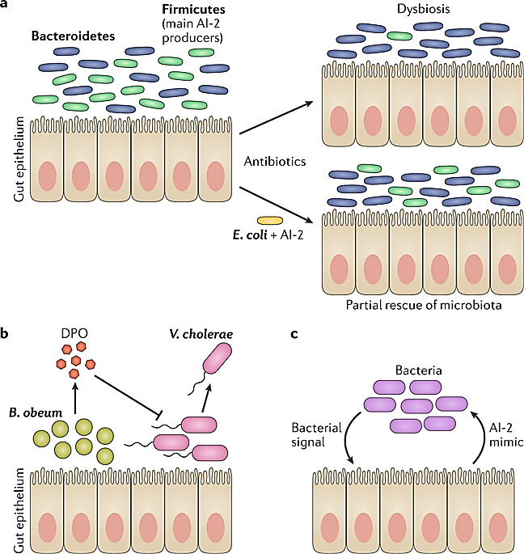
IIA2
Mec. Salud y
Enfermedad
Comunicación entre bacterias
Comunicación
entre bacterias
Biofilms y Quorum sensing
Firmicutes
Principales productores de AI-2
Disbiosis
Bacteroidetes
S. Mukherjee, BL. Bassler
Bacterial quorum sensing in complex and dynamically changing environments
Nature Reviews Microbiology
3 abril 2019
Antibióticos
Quorum sensing y microbiota del hospedero
E. Coli +AI-2
Rescate parcial
del microbiota
DPO producido por B. obeum anaerobio Gram + en intestino reduce patogenicidad de V. colerae
X. Páez. Facultad Medicina. ULA 2019

Slide 30
IIA2
Quorum sensing y el Microbiota del Hospedero
Mec. Salud y
Enfermedad
Comunicación entre bacterias
Quorum sensing puede controlar la composición del microbiota intestinal
A. . Alteración de composición del microbiota normal por tratamiento antibiótico lleva a reducción en bacterias que producen AI-2 (y niveles de AI-2),resultando en disbiosis.
En este caso, miembros de phylum de Firmicutes son los productores primarios AI-2 , y su abundancia decrece luego del trat. antibiótico, mientras que miembros de phylum Bacteroidetes crece en abundancia.
Sin embargo, aumento artificial de niveles AI-2 por introducción un productor de AI-2 (en este caso, una cepa an construida de Escherichia coli) restaura parcialmente la composición normaldel microbiota intestinal.
S. Mukherjee, BL. Bassler. Bacterial quorum sensing in complex and dynamically changing environments. Nature Reviews Microbiology 3 abril 2019.
X. Páez. Facultad Medicina. ULA 2019

Slide 31
IIA2
Mec. Salud y
Enfermedad
Comunicación entre bacterias
Quorum sensing y el microbiota del hospedero
B. La bacteria comensal intestinal Blautia obeum puede producir el autoinductor DPO. Se ha especulado que DPO inhibe colonización porVibrio cholerae, posiblemente dando protección contra el patógeno.
C. Puede ocurrir comunicación entre c. epiteliales de mamífero y bacterias. C. epiteliales liberan AI-2 imitador en respuesta a bacterias, y este AI-2 imitador es detectado por colonizadores bacterianos via sus receptores quorum-sensing AI-2. Así, el AI-2 imitador, modula quorum-sensing bacteriano.
S. Mukherjee, BL. Bassler. Bacterial quorum sensing in complex and dynamically changing environments. Nature Reviews Microbiology 3 abril 2019.
X. Páez. Facultad Medicina. ULA 2019

Slide 32
IIA2
IgA regula Microbiota por promover Simbiosis entre Bacterias
Mec. Salud y
Enfermedad
Comunicación entre bacterias
Contenido intestinal
Bacteroidetes
Bacteroides spp.
(B. theta/B. vulgatus)
Microbiota diverso
3. Aumenta
Act. Metabólica Aumenta Firmicutes
Clostridiales
1. Asociación polisacáridos
(moco/dieta)
Interacción
IgA
bacteria-bacteria
MAFF: factor
funcional
asociado
a moco
Moco externo
2. Aumenta MAFF
Aumenta actividad metabólica
4. Aumenta proliferación epitelio
Moco interno
A. Nakajima et al.. IgA regulates the composition and metabolic function of gut microbiota by promoting symbiosis between bacteria. J. Exp. Med. 2018 ; 215 :2019–2034.
X. Páez. Facultad Medicina. ULA 2019

Slide 33
Microbiota
e Inmunidad
Adaptativa
IgA regula microbiota intestinal por promover simbiosis entre bacterias
Eje IgA-MAFF en colon
Óptima capacidad metabólica in vivo de B. theta require IgA y MAFF.
IgA se enlaza a to B. theta vía interacciones glicano-glicanos (IgA-glicanos y LPS) y aumenta la asociación de la bacteria con el moco hospedero y/o polisacárido derivado de la dieta.
Moco asociado a B. theta induce expresión del sistema MAFF dependiente de interacción con miembros Firmicutes como Clostridiales y aumenta la actividad metabólica de B. theta.
B. theta metabólicamente activa induce expansión de miembros Clostridiales, alterando la composición de la comunidad microbiana intestinal.
Microbiota inducido por MAFF rico en Clostridiales aumenta proliferación y regeneración de colonocitos durante colitis inducida por DSS (dextran sodio sulfato).
Expresión MAFF moco específica fue también observada en biopsias colon humano, sugiriendo que el sistema MAFF está implicado en mantenimiento de homeostasis colónica en ratones y humanos.
MAFF: factor
funcional
asociado
a moco
A. Nakajima et al.. IgA regulates the composition and metabolic function of gut microbiota by promoting symbiosis between bacteria. J. Exp. Med. 2018 ; 215 :2019–2034.
X. Páez. Facultad Medicina. ULA 2019

Slide 34
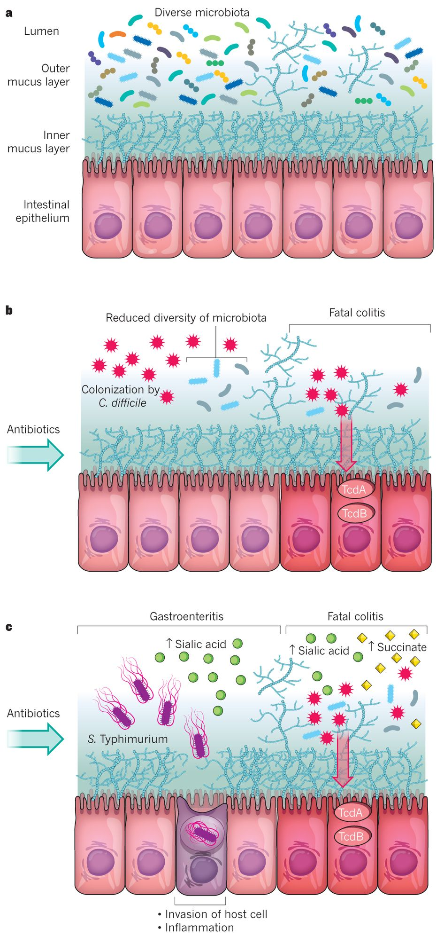
IIA2
Mec. Salud y
Enfermedad
Comunicación entre bacterias
Microbiota diverso
Capa moco
externo
Capa moco
interno
Epitelio
Un microbiota diverso y no perturbado confiere resistencia a la colonización por patógenos entéricos en el epitelio intestinal.
AJ. Baumler, V. Sperandio. Interactions between the microbiota and pathogenic bacteria in the gut. Nature 2016; 535:85–93.
X. Páez. Facultad Medicina. ULA 2019

Slide 35
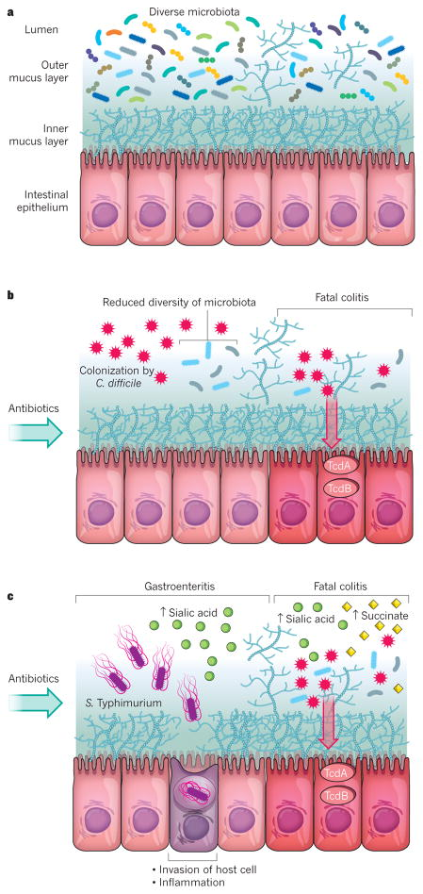
IIA2
Mec. Salud y
Enfermedad
Comunicación entre bacterias
Acción de
Antibióticos sobre Microbiota y Patógenos entéricos.
Reducida diversidad microbiota
Colonización
por
C. difficile
Tratamiento con antibióticos:
Disminuye la diversidad del microbiota y lleva a la expansión de la población de C. difficile.
Toxinas liberadas de C. difficile (TcdA y TcdB) entran y dañan las células del epitelio, lo que lleva a inflamación (colitis) y muerte celular.
Colitis fatal
Anti-
bióticos
AJ. Baumler, V. Sperandio. Interactions between the microbiota and pathogenic bacteria in the gut. Nature 2016; 535:85–93.
X. Páez. Facultad Medicina. ULA 2019

Slide 36
IIA2
Mec. Salud y
Enfermedad
Comunicación entre bacterias
Acción de
Antibióticos sobre Microbiota y Patógenos entéricos.
Tratamiento con antibióticos:
Aumentan ac. siálico libre (del hospedero) y succinato (del microbiota) en la luz.
Ac. siálico elevado promueve la expansión de población de S. Typhimurium, lo que puede llevar a inflamación (gastroenteritis) si la bacteria invade las c. epiteliales.
Ac. siálico y succionato elevados promueven expansión adicional de población de C. difficile y el desarrollo de colitis y muerte celular.
Colitis fatal
Gastroenteritis
Aumento Ac. siálico
Aumento
Ac. siálico
Aumento
Succinato
Anti-bióticos
S. Typhymurium
C. difficile
Invasión c. hospedero
Inflamación
AJ. Baumler, V. Sperandio. Interactions between the microbiota and pathogenic bacteria in the gut. Nature 2016; 535:85–93.
X. Páez. Facultad Medicina. ULA 2019

Slide 37
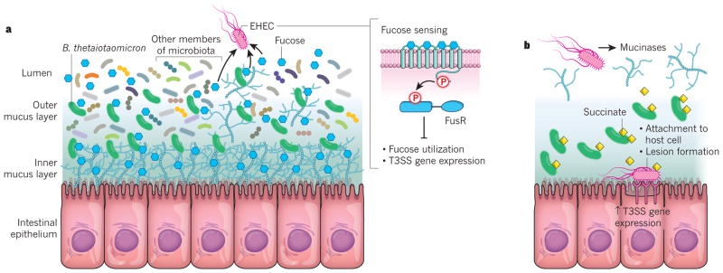
IIA2
Modulación de virulencia de EHEC por nutrientes aportados por microbiota
Mec. Salud y
Enfermedad
Comunicación entre bacterias
Otros
miembros microbiota
EHEC
Detección de fucosa
Fucosa
EHEC
B.thetaiotaomicron
Mucinasas
Capa
moco
externo
Succinato
Capa
moco
interno
Adhesión
a epitelio
Lesión
Utilización de fucosa
Expresión genética T3SS
B. theta-
Hace azúcar disponible a otras bacterias
Epitelio
EHEC: E. coli enterohemorrágica
T3SS: sistema de secreción tipo 3 o inyectisoma
AJ. Baumler, V. Sperandio. Interactions between the microbiota and pathogenic bacteria in the gut. Nature 2016; 535:85–93.
X. Páez. Facultad Medicina. ULA 2019

Slide 38
IIA2
Mec. Salud y
Enfermedad
Comunicación entre bacterias
Modulación de virulencia de EHEC por nutrientes aportados por microbiota.
El microbiota reside en la luz y capa externa moco. La bacteria sacarolítica B. theta es un miembro prominente del microbiota. Puede liberar fucosa del moco y hace el azúcar disponible a otras bacterias.
Cuando EHEC detecta fucosa a través del sistema de señalización FusKR, represa el uso del azúcar y la expresión de genes que codifican T3SS, un aparato de translocación de proteína que capacita a la bacteria para secretar proteínas efectoras dentro del c. hospedero.
Esta represión evita que EHEC compita por fucosa con la comensal E. coli y de gastar energía innecesariamente en expresión de T3SS.
AJ. Baumler, V. Sperandio. Interactions between the microbiota and pathogenic bacteria in the gut. Nature 2016; 535:85–93.
X. Páez. Facultad Medicina. ULA 2019

Slide 39
IIA2
Mec. Salud y
Enfermedad
Comunicación entre bacterias
Modulación de virulencia de EHEC por nutrientes aportados por microbiota.
Metabolitos de B. thetaiotaomicron, como succionato, llevan a aumentar la expresión por EHEC de la enzima mucinasa, la cual hidroliza la mucina del moco del intestino. EHEC es entonces capaz de alcanzar el epitelio.
B. thetaiotaomicron luego comienza a secretar succionato y otros metabolitos que se requieren para la gluconeogenesis en el ambiente ahora pobre en nutrientes. Los compuestos son detectados por EHEC, la cual aumenta expresión de T3SS que la capacita para adherirse a c. epiteliales del hospedero y causar lesiones que ocasionan diarrea.
AJ. Baumler, V. Sperandio. Interactions between the microbiota and pathogenic bacteria in the gut. Nature 2016; 535:85–93.
X. Páez. Facultad Medicina. ULA 2019

Slide 40
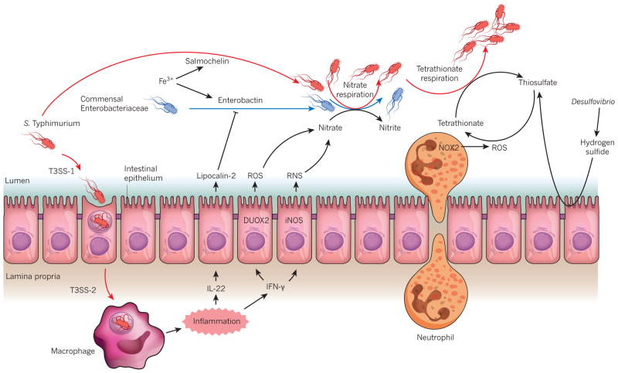
IIA2
Mec. Salud y
Enfermedad
Comunicación entre bacterias
Efecto de Inflamación Intestinal sobre disponibilidad de nutrientes
LUZ
Salmoquelina
Respiración
Tetrationato
Fe3+
Respiración
Nitrato
Tiosulfato
Enterobactina
Desulfovibrio
S. Typhymurium
patógena
Enterobacteriacea
comensal
Nitrato
Tetrationato
Nitrito
ROS
Sulfuro de
Hidrógeno
T3SS-1
Lipocalin-2
ROS
RNS
Colonocitos
T3SS-2
IL22
IFNγ
T3SS: sistema secretorio tipo 3
ROS: especies oxígeneo reactivas
RNS: especies nitrogeno rectivas
Lipocalin: molecula antimicrobiana
Inflamación
Neutrófilo
Macrófago
AJ. Baumler, V. Sperandio. Interactions between the microbiota and pathogenic bacteria in the gut. Nature 2016; 535:85–93.
X. Páez. Facultad Medicina. ULA 2019

Slide 41
IIA2
Efecto de Inflamación Intestinal sobre disponibilidad de nutrientes
Mec. Salud y
Enfermedad
Comunicación entre bacterias
S. Typhimurium usa sus factores de virulencia (T3SS-1 y T3SS-2) para disparar inflamación intestinal.
Citokinas como IL-22 y IFN-γ que son liberadas durante inflamación, disparan la liberación de moléculas antimicrobianas lipocalin-2, ROS y RNS del epitelio intestinal.
Lipocalin-2 puede bloquear el crecimiento de Enterobacteriaceae comensal que depende del quelante enterobactina para la adquisición del Fe3+.
No se enlaza al quelante de Fe salmoquelin de S. Typhimurium, sin embargo, le confiere a la bacteria con resistencia a sus efectos sobre el crecimiento.
AJ. Baumler, V. Sperandio. Interactions between the microbiota and pathogenic bacteria in the gut. Nature 2016; 535:85–93.
X. Páez. Facultad Medicina. ULA 2019

Slide 42
Efecto de Inflamación Intestinal sobre disponibilidad de nutrientes
RNS y ROS reaccionan para formar nitrato, que estimula el crecimiento de Enterobacteriaceae a través de respiración de nitrato.
Sulfuro de hidrógeno derivado de microbiota es convertido a tiosulfato por colonocitos.
Neutrófilos que migran dentro del lumen del intestino durante inflamación generan ROS que convierte compuestos sulfurosos endógenos (tiosulfato) en un aceptor de electrones (tetrationato) que adicionalmente impulsa el crecimiento de S.Typhimurium a través de respiración de tetrationato.
AJ. Baumler, V. Sperandio. Interactions between the microbiota and pathogenic bacteria in the gut. Nature 2016; 535:85–93.
X. Páez. Facultad Medicina. ULA 2019

Slide 43
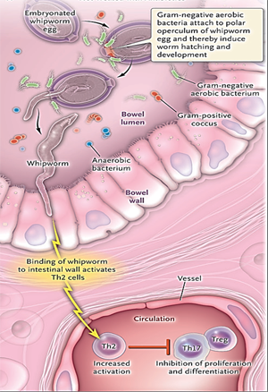
Huevo
embrionado
IIA2
Comunicación bacterias con helmintos y s. inmune del hospedero
Bacterias pegadas al opérculo inducen a que se rompa el huevo y se desarrolle el parásito
LUZ
Influencia del Ambiente Intestinal (bacterias y helmintos)
sobre la inmunidad mucosal
Bacteria aeróbica
Gram negativa
fluorescente
Hayes et al. usaron bacterias hechas fluorescentes para mostrar la apertura del opérculo dependiente de una enterobacteria.
Parásitos (Trichuris trichiura) adheridos a la pared intestinal inducen activación de c. Th2 que a su vez inhiben proliferación y diferenciación de c.Th17 y c.Treg
Tricocéfalo
Ratones No
tratados con
antibióticos
Epitelio
Enlace del helminto a
la pared activa c. Th2
vaso
A. Hoerauf. Microflora, helmints and the immune system. Who controls whom? N Engl J Med 2012; 366: 181-183
Circulación
Th2
Treg
Th17
Activación
aumentada
Inhibición de proliferación
y diferenciación
X. Páez. Facultad Medicina. ULA 2019

Slide 44
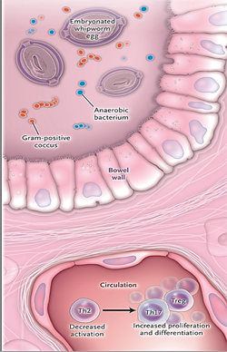
IIA2
Mec. Salud y Enf.
Comunicación con
hospedero
Huevo
embrionado
Influencia del Ambiente Intestinal (bacterias y helmintos)
sobre la inmunidad mucosal
Bacteria
anaeróbica
El desarrollo de parásitos se detuvo y las respuestas inmunes específicas se alteraron por depleción por antibióticos de bacterias Gram –
Esto indica la influencia del ambiente intraintestinal sobre las respuestas inmunes.
Cocos Gram+
Ratones tratados
con antibióticos
Circulación
Treg
Th2
Th17
Activación
disminuida
Aumento de proliferación
Y diferenciación
A. Hoerauf. Microflora, helmints and the immune system. Who controls whom? N Engl J Med 2012; 366: 181-183
X. Páez. Facultad Medicina. ULA 2019

Slide 45
II
Microbiota y Salud/Enfermedad
A Mecanismos en Salud y Enfermedad
A1. Desarrollo de Inmunidad
Inflamación
A2. Comunicación entre microbios y hospedero
Dieta y Salud-Enfermedad
B. Microbiota Intestinal y Enf. asociadas
X. Páez. Facultad Medicina. ULA 2019

Slide 46
“Dígame lo que come y le diré lo que es usted”
Anthelme Brillat-Savarin
1826
“El hombre es lo que él come”
Ludwig Andreas Feuerbach
1863
«You are what you eat»
Victor Lindlahr
1942
Pionero en comida sana y pérdida peso
X. Páez. Facultad Medicina. ULA 2019

Slide 47
IIA2
Dieta, Microbiota,
Salud y Enfermedad
Modulación Dietética
Carbohidratos no digeribles son la “comida” del microbiota intestinal
Probióticos, prebióticos y polifenoles pueden promover un intestino sano vía el microbiota
JR. Marchesi et al. The Gut Microbiota and Host Health.
A New Clinical Frontier Gut. 2016;65:330-339
X. Páez. Facultad Medicina. ULA 2019

Slide 48
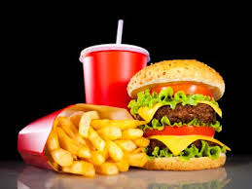

IIA2
Mec. Salud y
Enfermedad
Dieta
vs.
X. Páez. Facultad Medicina. ULA 2019

Slide 49

IIA2
Dieta, Microbiota, Permeabilidad
e Inflamación
Mec. Salud y
Enfermedad
Dieta
Dieta moderna occidental:
Rica en grasa (ácidos grasos saturados)
Rica en azúcares especialmente fructosa
Pobre en fibra
Capta comida densa en energía
Cambia composición microbiota
Aumentan Firmicutes
Translocación bacterias y sus productos
Endotoxina aumentada en vena porta
Inflamación hepática de bajo grado
Obesidad
Enf. Articular
Depresión
Inflamación grasa hígado
Resistencia a insulina
Síndrome metabólico
SC Bischoff et al. Intestinal permeability. A new target for disease prevention and therapy
BMC Gastroenterol 2014: 14 (189)
X. Páez. Facultad Medicina. ULA 2019

Slide 50
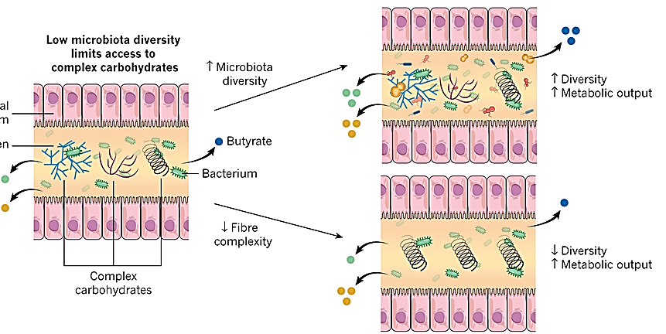
IIA2
Mec. Salud/Enf.
Dieta
Aumenta acceso a
CH complejos
Aumento diversidad microbiota
Baja diversidad microbiana
limita acceso a CH complejos
Aumento
diversidad
microbiana
y de salida
metabólica
Epitelio
intestinal
Butirato
Luz
Acetato
Bacteria
Propionato
Disminución
diversidad
microbiana
Disminuye
salida
metabólica
Disminución complejidad fibra
FIBRA: CH complejos
Interacciones entre Dieta y Microbiota determinan producción de SCFA.
JL Sonnenburg, F. Backhed. .Diet–microbiota interactions as moderators of human metabolism. Nature 2016; 535:56-64
X. Páez. Facultad Medicina. ULA 2019

Slide 51
IIA2
Mec. Salud y
Enfermedad
Dieta
Dieta y metabolismo
Fibra es fuente de CH complejos, que se necesitan para producir SCFA: acetato, butirato y propionato.
Microbiota muy diverso con dieta con CH complejos: alto % de CH será accessible al microbiota.
Microbiota no diverso y dieta con CH complejos: bajo % de CH es accessible al microbiota.
La diversidad de microbiota baja podría no cumplir tantas funciones como el microbiota diverso.
Dieta compleja podría aumentar la producción de múltiples tipos de SCFA y ayudar a reclutar diversidad adicional de microbiota.
Fermentación de la fibra en el colon disminuye el pH, lo que puede ayudar a aumentar la diversidad del microbiota o resultar en reforzamiento por ciertas taxa de un pH que favorece su propio crecimiento.
JL Sonnenburg, F. Backhed. Diet–microbiota interactions as moderators of human metabolism. Nature 2016; 535:56-64
X. Páez. Facultad Medicina. ULA 2019

Slide 52
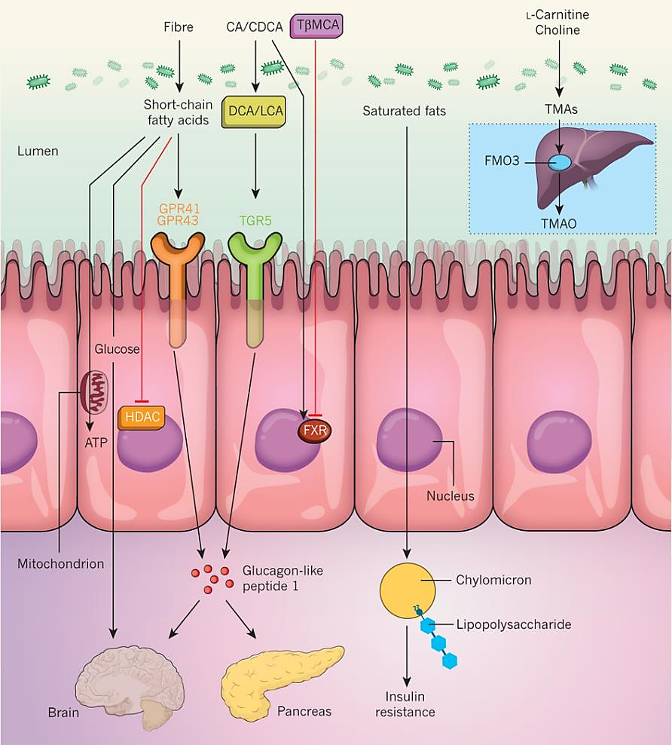
Fibra
CD/CDCA
TβMCA
L carnitina
colina
IIA2
Mec. Salud y
Enf. Dieta
SCFA
DCA/LCA
Grasas saturadas
Mec. de señalización de microbiota al hospedero
GPR41
GPR43
El microbiota interactúa con componentes de la dieta y metabolitos para formar metabolitos bioactivos que señalan al hospedero a través de distintos mecanismos.
TGR5
TMAO
Glucosa
HDAC
βMCA
ATP
FXR
SCFA: ac. grasos cad. corta
GPR41; GPR43: receptores acoplados a
proteína
CA/CDCA: Ac. biliares primarios:
ác. cólico/ac. quenodesoxicólico
DCA/LCA: Ac. biliares secundarios:
ac. desoxicólico/ac. litocólico
TGR5: receptor 1 ac. cólico acoplado a prot. G
FXR: receptor farnesoide o de ac. biliar
TβMCA: ac. tauroβmuricólico
TMA: trimetil amina
FMO3: flavina monooxidasa 3
TMAO: trimetilamina oxide
HDAC: histona deacetilasa
Mitocondria
GPL1
Quilomicron
LPS
Páncreas
Resistencia
a insulina
Cerebro
JL Sonnenburg, F. Backhed. .Diet–microbiota interactions as moderators of human metabolism. Nature 2016; 535:56-64
X. Páez. Facultad Medicina. ULA 2019

Slide 53
IIA2
Mecanismos de señalización de microbiota al hospedero
SCFA
Productos de fermentación de fibra son fuente de energía ATP para colonocitos. Son sustrato para gluconeogénesis, lo que modula el metabolismo central y señalan al hospedero por inhibir histona deacetilasa (HDAC) o por activar receptores acoplados a proteína G como GPR41 y GPR43, lo que dispara la liberación de la hormona glucagon-like peptide-1 (GLP1).
Ac. Bil. Primarios
Ac. cólico (CA) y quenodesoxicólico (CDCA) son metabolizados en Ac. Bil secundarios: deoxicólico (DCA) y litocólico (LCA), los que activan señalización al hospedero a través del receptor1 ac biliar acoplado a proteína G (TGR5).
Ácido tauro-β-muricólico (TβMCA) que activa receptor farnesoide (FXR) es desconjugado a ac. β-muricólico (βMCA). Este es antagonista del FXR, por tanto reduce la activación causada por TβMCA.
JL Sonnenburg, F. Backhed. .Diet–microbiota interactions as moderators of human metabolism. Nature 2016; 535:56-64
X. Páez. Facultad Medicina. ULA 2019

Slide 54
IIA2
Mec. Salud y
Enfermedad
Dieta
Mecanismos de señalización de microbiota al hospedero
Endotoxinas (lipopolisacáridos LPS)
Producidas por microbios son captadas dentro de quilomicrones que se forman de dieta con grasas saturadas y subsecuentemente promueven inflamación en el hospedero lo que induce resistencia a la insulina.
L-carnitina y colina
Compuestos en carne roja, son metabolizados a TMAs a TMAO oxidadas en el hígado por la enzima monooxigenasa 3 que contiene flavina (FMO3).
JL Sonnenburg, F. Backhed. .Diet–microbiota interactions as moderators of human metabolism..
Nature 2016; 535:56-64
X. Páez. Facultad Medicina. ULA 2019

Slide 55
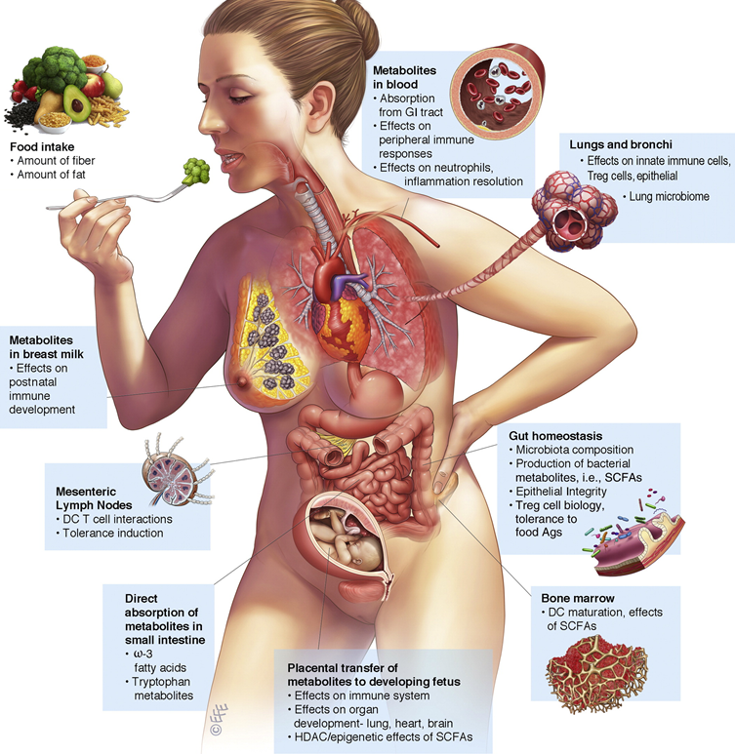
Intersección Dieta o
Metabolitos
Microbianos
con S. Inmune
Metabolitos en sangre
Absarción del TGI
Efectos sobre
respuestas inmunes
Periféricas
Efectos sobre neutrófilos
Resolución de inflamación
4.
1.
Ingesta comida
FIBRA digerida produce
altas concentraciones SCFA
Pulmones y
Bronquios
Efectos sobre c. inmunes
Treg, epiteliales
Microbioma pulmón
SCFA en leche Materna
Efectos en desarrollo inmune posnatal
2.
Homeostasis
Intestinal
Composición microbiota
Producción metabolitos.
bacterianos: SCFAs
Integridad epitelial
c. Treg tolerancia a
Ag comida
3.
2.
Nodos linfáticos
Mesentéricos
Interacciones de C. Ds.
Inducción tolerancia oral
Absorción directa de
metabolitos en I. delgado
Ac. Grasos w3
Metabolitos de triptofano
3.
Transferencia de SCFA
de placenta al feto
Efectos sobre s. inmune
Efectos en desarrollo órganos:
Pulmón, corazón, cerebro.
HDAC/efectos epigenéticos de SCFAs
4.
Médula ósea
Maduración c. Ds.
Efectos de SCFAs
AL. Thorburn et al. Diet Metabolites ¨Western-lifestyle inflammatory diseases¨ . Immunity 2014 ;40, 833-842
X. Páez. Facultad Medicina. ULA 2019

Slide 56
IIA2
Mec. Salud y
Enfermedad
Dieta
Dieta o Metabolitos Microbianos y S. Inmune
1.Fibra de dieta es digerida por bacterias comensales colónicas, lo cual produce altas concentraciones de SCFAs.
2.Metabolitos como ω-3 ácidos grasos, succinato o ácido kinurénico, son directamente consumidos y absorbidos en TGI.
3.Transferencia de metabolitos al feto. SCFAs son capaces de cruzar la placenta o ser liberados en la leche materna, donde pueden influir la expresión genética y el desarrollo del sistema inmune.
4.SCFAs principalmente acetato son absorbidos a la sangre, donde pueden influir sobre c. médula ósea y c. muchos tipos en el cuerpo.
AL Thorburn et al. Diet Metabolites ¨Western-lifestyle inflammatoriy diseases¨ . Immunity 2014;40:833-842
X. Páez. Facultad Medicina. ULA 2019

Slide 57
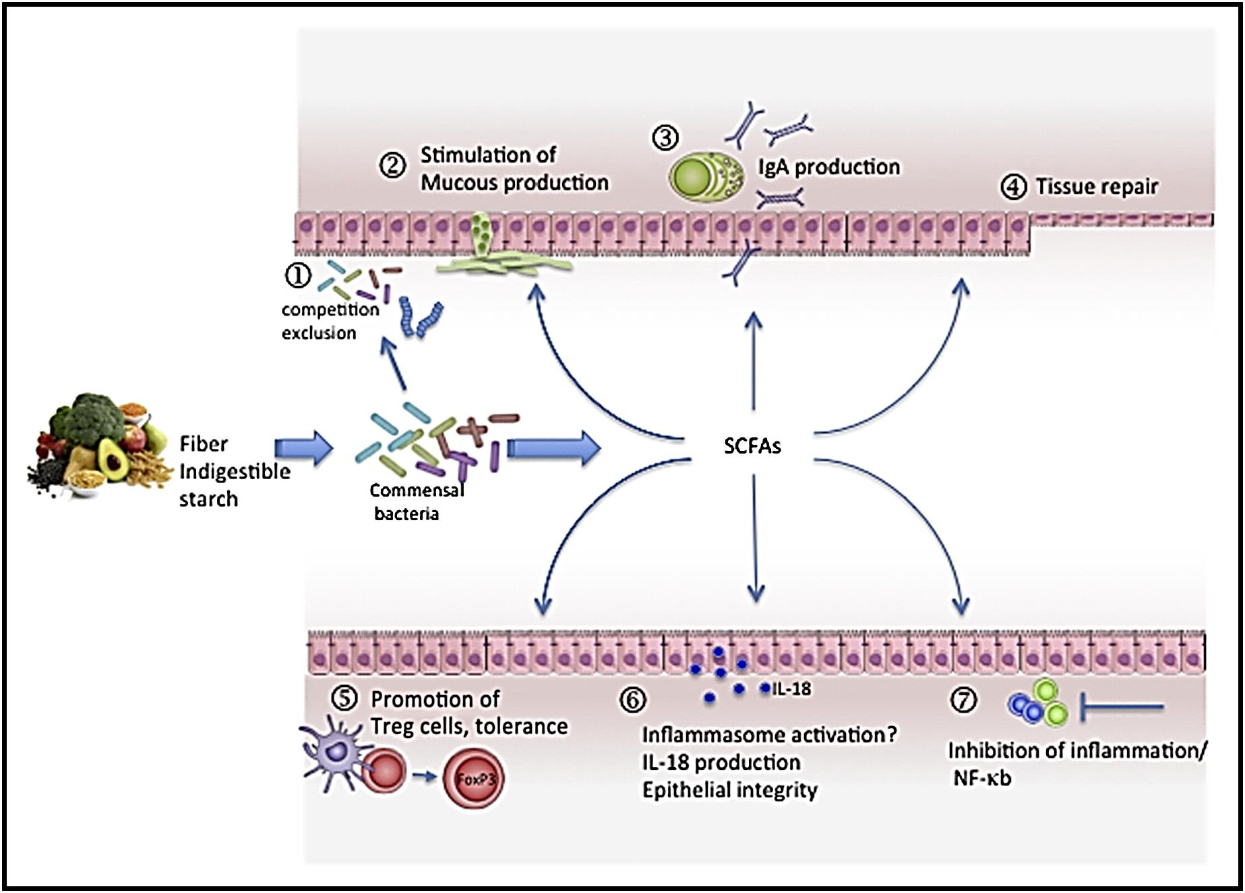
IIA2
Estimulación
producción
de moco
Producción
IgA
Mec. Salud y
Enfermedad
Dieta
Reparación
de tejido
Exclusión por
competencia
SCFAs
Almidón
indigerible
Fibra
Bacterias
comensales
NF-kb: nuclear factor kappa-light-chain-enhancer of activated B cells
Promoción
c. T reg.
Tolerancia
Activación de
Inflamasoma?
Producción IL18
Integridad epitelial
Inhibición de
Inflamación/
NF-kb
AL. Thorburn et al. Diet Metabolites ¨Western-lifestyle inflammatory diseases¨ . Immunity 2014 ;40, 833-842
X. Páez. Facultad Medicina. ULA 2019

Slide 58
IIA2
Mec. Salud y
Enfermedad
Dieta
Beneficios de alto consumo de Fibra dieta y alta concentración de SCFA en intestino
“Exclusión competitiva” fibra expande bacterias comensales y limita acceso de bacterias patógenas.
SCFA induce promoción de moco por c. epiteliales.
SCFA induce secreción de IgA por c. “B”.
SCFA induce promoción de reparación de tejido y cicatrización de heridas.
SCFA induce promoción de desarrollo de c. Treg en un proceso que presumiblemente facilita tolerancia inmune.
SCFA media aumento de integridad epitelial en un proceso dependiente de activación de inflamasoma y producción de IL18.
SCFA tiene efectos antiinflamatorios particularmente inhibición de NF-κb.
AL. Thorburn et al. Diet Metabolites ¨Western-lifestyle inflammatory diseases¨ . Immunity 2014 ;40, 833-842
X. Páez. Facultad Medicina. ULA 2019

Slide 59
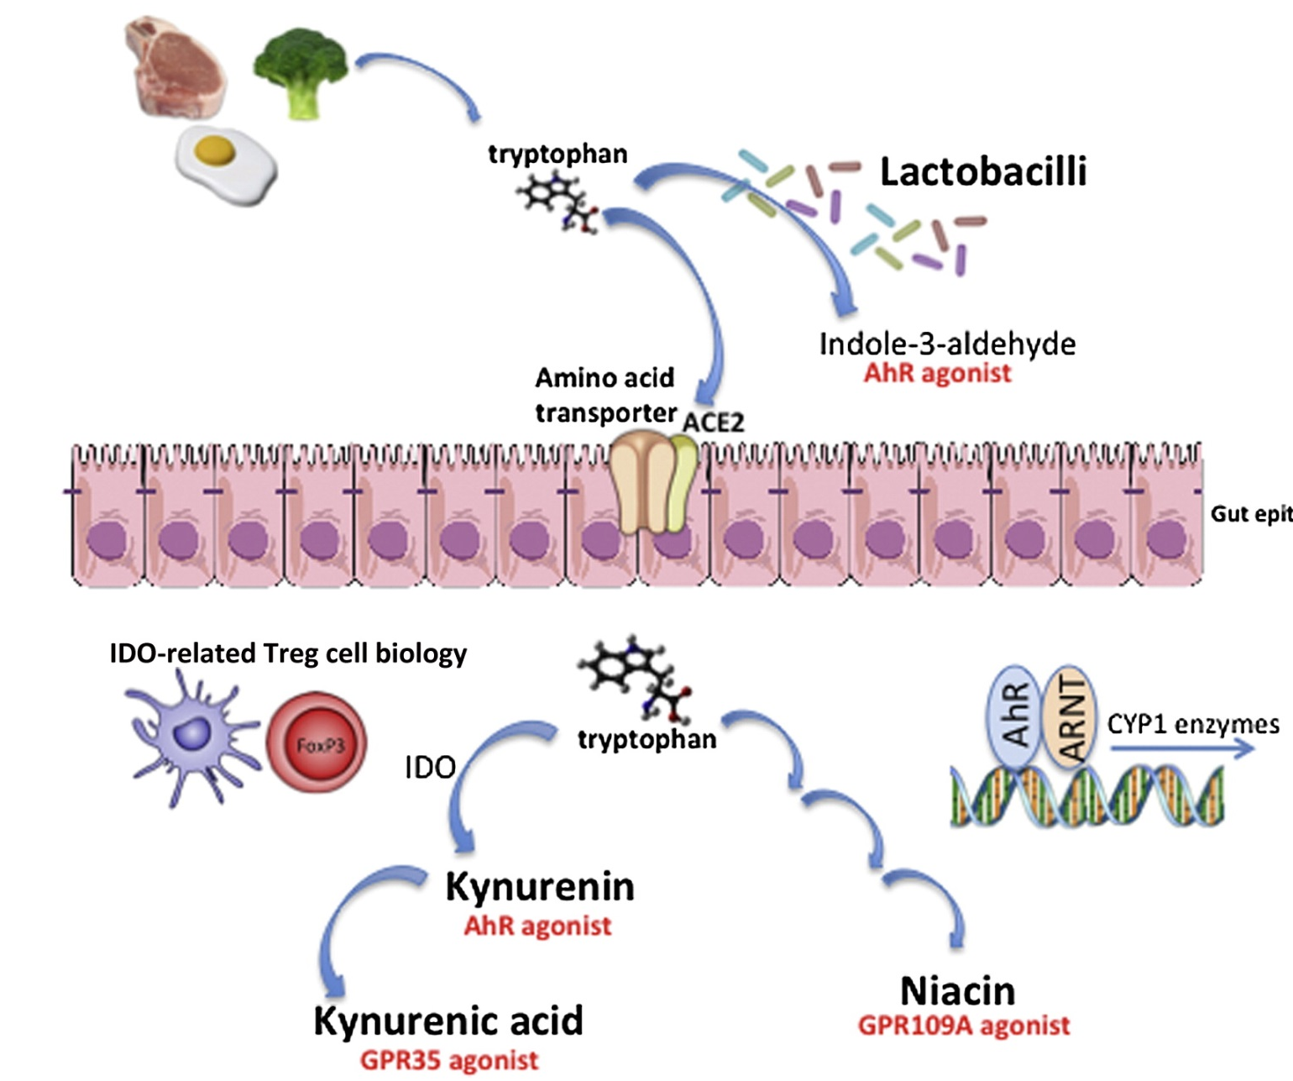
IIA2
Metabolitos Trp, agonismo AhR, o estimulación de metabolitos relacionados a GPRs
Mec. Salud y Enf. Dieta
Comidas ricas
en Trp
Triptófano
Lactobacilos
AhR: receptor ary hidrocarbono
IDO: indoleamina 2,3-dioxigenasa
GPR: receptor relacionado con
proteína G
LUZ
intestinal
Indole 3 aldehído
Agonista AhR
Transportador AA
ACE2
Catabolitos de Trp
Agonismo de AhR
Agonismo de GPCRs
Epitelio
intestinal
IL22
Fact. microbicidas
Th17 diferenciación
celular
Efectos sobre Linf.
intraepiteliales IELs
y c. innatas linfoides
ILCs
Trp
c.Treg relacionada
a IDO
Kinurenina
Agonista AhR
Niacina
Agonista GPR109A
Ácido kinurénico
Agonista GPR35
AL. Thorburn et al. Diet Metabolites ¨Western-lifestyle inflammatory diseases¨ . Immunity 2014 ;40, 833-842
X. Páez. Facultad Medicina. ULA 2019

Slide 60
IIA2
Metabolitos Trp, agonismo AhR, o estimulación de metabolitos relacionados a GPCRs
Mec. Salud y
Enfermedad
Dieta
Trp en carne roja, pescado, huevos y muchos vegetales. Transportado a través del epitelio por ACE2.
Catabolizado por lactobacilos, produce indole-3-aldehído,
agonista del receptor aryl hydrocarbono (AhR).
Degradado a kinureina (agonista AhR ) por la enzima reguladora
inmune IDO.
Agonistas AhR inducen expresión genética de genes implicados en:
Producción de mediadores para la homeostasis intestinal;
IL-22, factores microbicidas,
Aumento de actividad de célula Th17
Mantenimiento de linfocitos intraepiteliales (IELs) y c. linfoides
innatas RORγt⁺ (ILCs).
Metabolitos de Trp: ácido kirurénico y niacina, relacionados con receptores de proteína G (GPCRs: GPR35 y GPR109A).
AL. Thorburn et al. Diet Metabolites ¨Western-lifestyle inflammatory diseases¨ . Immunity 2014 ;40, 833-842
X. Páez. Facultad Medicina. ULA 2019

Slide 61
IIA2
Mec. Salud y
Enfermedad
Dieta
Dieta, metabolitos y enfermedades inflamatorias por estilo de vida occidental
“Efectos adversos de ingesta insuficiente de ‘comida saludable’ afecta la producción de metabolitos bacterianos. Estos metabolitos y los derivados directamente de comida tienen efectos beneficiosos sobre las vías inmunes….
“En la insuficiente exposición a metabolitos de la dieta y bacterianos podría subyacer el desarrollo de enfermedades inflamatorias en países occidentales”.
AL. Thorburn et al. Diet Metabolites ¨Western-lifestyle inflammatory diseases¨ . Immunity 2014 ;40, 833-842
X. Páez. Facultad Medicina. ULA 2019

Slide 62
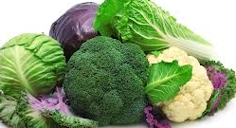
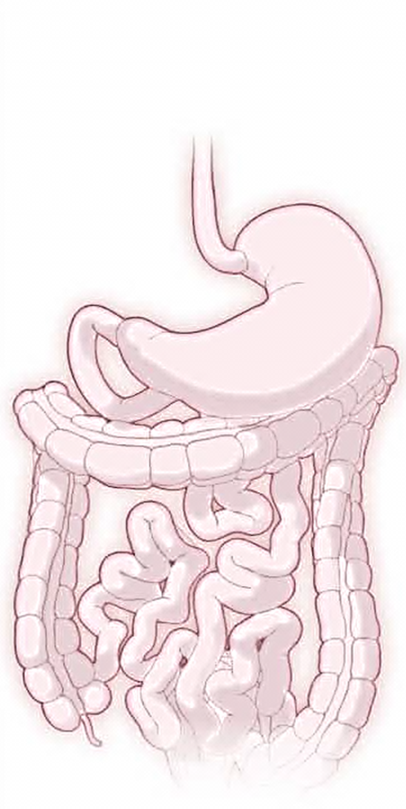
IIA2
Vegetales crucíferos:
repollo, col de Bruselas,
brócoli, coliflor
Indol 3 carbinol
Mec. Salud y Enf. Dieta
Dieta,
microbioma
e inmunidad
intestinal
Ligandos AhR
-Indolo(3,3-b) carbazol-6 formilindolo(3,3-b)
carbazole
Componentes vegetales de la dieta interactúan con receptores inmunes intestinales AhR y regulan organogénesis de folículos linfoides intestinales y microbiota
Ácido
gástrico
AhR factor de transcripción
activado por ligando.
Deficiencia de AhR aumenta
vulnerabilidad epitelial, activación inmune y alteración composición microbiota
TGI
AhR: Receptor
Ary hidrocarbono, factor de transcripción
H. Tilq. Diet and intestinal immunity N Engl J Med 2012; 366: 181-183
X. Páez. Facultad Medicina. ULA 2019

Slide 63
IIA2
Mec. Salud y
Enfermedad
Dieta
Dieta e Inmunidad Intestinal
Funciones inmunes intestinales son dependientes de ligandos de AhR de la dieta.
Indole-3-carbinol es un ligando AhR en crucíferas: brócoli y col de Bruselas.
Después de su ingesta, indole-3-carbinol en presencia de ácido gástrico se convierte en ligando de alta afinidad: indol[3,2-b] carbazole o 6-formylindolo[3,2-b]carbazole .
H. Tilq. Diet and intestinal immunity N Engl J Med 2012; 366: 181-183
X. Páez. Facultad Medicina. ULA 2019

Slide 64
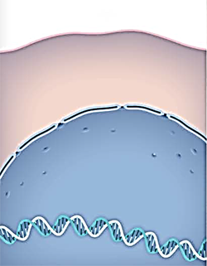
IIA2
Mec. Salud y
Enfermedad
Dieta
Membrana
Ligando AhR
Citoplasma
AhR-
Linfocitos Intraepiteliales
Especializados IELs
Células Linfoides
Intestinales ILCs
LigandoAhR
AhR-
Chaperona
Chaperona
Arnt
Linfocito
intestinal
Arnt
Arnt: traslocador nuclear de AhR
AhR-
Arnt
Genes
regulados
por AhR
LigandoAhR
AhR-
AhR activa muchos
genes con funciones en inflamación e inmunidad
LigandoAhR
AhRE
Núcleo
H. Tilq. Diet and intestinal immunity N Engl J Med 2012; 366: 181-183
X. Páez. Facultad Medicina. ULA 2019

Slide 65
IIA2
Mec. Salud y
Enfermedad
Dieta
Dieta e Inmunidad Intestinal
Ligandos AhR activan enlace a chaperonas AhRs que dimerizan con el translocador AhR nuclear (Arnt) y regula la expresión genética AhRE.
Dos tipos de células son críticamente dependientes de señales AhR derivadas de dieta:
IELs Ej. (c. intraepitelial receptor γδ c. T) y
ILCs CD4−RORγt+ con función de inducir tejidos
linfáticos (Ej. Placas de Peyer).
H. Tilq. Diet and intestinal immunity New Engl J Med 2012; 366: 181-183
X. Páez. Facultad Medicina. ULA 2019

Slide 66
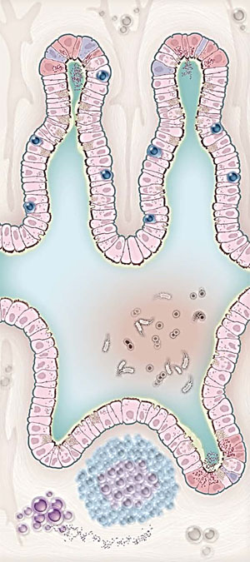
IIA2
C. Madre
C. Paneth
Mec. Salud y Enf. Dieta
Defensinas
IELs
C.
Calcif.
Péptidos
Antimicrobianos
(AMP)
¿Puede una dieta
interferir con
sistema inmune?
Agonistas
AhR dieta
LUZ
defensinas
IL 22 controla homeostasis
intestinal y protege
contra flora patógena
C. Caliciformes (moco)
C. Paneth
C. Madre
Placa
Peyer
ILCs
Regeneración,
reparación
tejido
H. Tilq. Diet and intestinal immunity.
N Engl J Med 2012; 366: 181-183
IL 22
X. Páez. Facultad Medicina. ULA 2019

Slide 67
IIA2
Mec. Salud y
Enfermedad
Dieta
Dieta e Inmunidad Intestinal
Ratones que carecen de señales AhR (obtenidos genéticamente o por deprivación dietética) carecen de IELs y ILCs lo que resulta en:
- reducido recambio epitelial,
- reducida expresión genética de péptidos
antimicrobianos,
- microbiota alterado y
- aumento de susceptibilidad a inflamación intestinal
(inducida por dextran sulfate sodium o en respuesta a
infección con Citrobacter rodentium ).
Patogénesis de inflamación aumentada en ratón mutante probablemente implica producción de IL -22 defectuosa.
IL22 es CK que controla homeostasis intestinal y protege
contra patógenos intestinales
H. Tilq. Diet and intestinal immunity New Engl J Med 2012; 366: 181-183
X. Páez. Facultad Medicina. ULA 2019

Slide 68
II
Microbiota y Salud/Enfermedad
A. Mecanismos en Salud y Enfermedad
A1. Desarrollo de Inmunidad
Inflamación
A2. Comunicación entre bacterias
Dieta y salud-enfermedad
B. Microbiota Intestinal y Enf. asociadas
X. Páez. Facultad Medicina. ULA 2019

Slide 69
II
Microbiota y Salud-Enfermedad
A. Mecanismos en Salud y Enfermedad
B. Microbiota Intestinal y Enf. asociadas
B1. Disbiosis
B2. Enf. Locales GI
B3. Enf. Sistémicas
Sigue…
X. Páez. Facultad Medicina. ULA 2019

Slide 70

Gracias
pacap@ula.ve
X. Páez. Facultad Medicina. ULA 2019

Slide 71

X. Páez. Facultad Medicina. ULA 2017

